Slide 1
Helhetlig utviklingsarbeid
Elvland barnehage.

Slide 2
Hvem er vi
Holtålen kommune – en kommune i vekst.
2 kommunale barnehager, Haltdalen og Elvland.
Organisering
Eiers rolle og ansvar i utviklingsarbeid
Det bygges ny barnehage i Ålen.

Slide 3
Tidslinje
Fram til 2014
Utviklings-
KOM barnehage
2016-2018
Barnehage-basert kompetanse-utvikling
2019-2022
REKOM
Veiledning/sam-skaping Dmmh
Resultatledelse
Videreutdanning
Et godt språkmiljø for alle barn
Verdigrunn-laget
Veiledning Dmmh
2023 til d.d
Høsten 2022
REKOM
Inkludering-analysen
Kompetanseløftet
REKOM
Kompetanseløftet
Inkludering
2014
prosesser med alle ansatte
Kompetanse for framtidens barnehage
2014-2020
Utviklings-prosess Ny barnehage

Slide 4
Ny barnehage i Ålen - utviklingsprosess
Formålet med utviklingsprosessen er blant annet:
• Finne de beste løsningene for organisering og drift i den nye barnehagen, med stor grad av medvirkning fra alle ansatte.
• Styrke fellesskapsfølelsen, og legge til rette for økt grad av trygghet og tillit i personalgruppen
• Danne grunnlag for positiv samhandling og god kommunikasjon, samt videreutvikle den enkeltes og personalgruppens kompetanse i utviklingsarbeid.
• Bevisstgjøring omkring barnehagens identitet, visjon og verdier

Slide 5
Refleksjonsoppgave 15 min:
Lag din egen tidslinje.
Del med hverandre.

Slide 6
Styrers rolle:
- Alle skal med.
- Overordnet ansvar, sammen med enhetsleder.
- Veilede, motivere, skape engasjement, «følge med på», se den enkelte avdelings arbeid, være pådriver.
- Se helhet på det vi gjør.
- Hente inn artikler, teori.
- Møter – holde i gang..
- Gi rom for erfaringsutveksling underveis og avslutning.
- Sette i gang igjen et nytt utviklingsarbeid.
(Samarbeid med enhetsleder)
Hvordan finne tid til dette i en travel hverdag?

Slide 7
Disse erfaringene tok vi med oss videre etter 2018.
Veiledning fra DMMH
Utviklingsledere
Felles plattform og verktøy av dokumentasjon

Slide 8
Utviklingsarbeidet
Kaia Finne: Utviklingsarbeid er å vikle seg ut av noe en har viklet seg inn i.
Fra en utviklingsleder pr barnehage til en pr avdeling.
  Mer helhet og innflytelse for hver enkelt avdeling.
  Avdelingene føler seg mer inkludert i arbeidet.
  Styrer overordnet ifh til arbeidet – mer «kontroll».
Veiledning avdelingsvis til felles veiledning med utviklingsledere
  Alle utviklingsledere og styrer - felles veiledning fra DMMH.
  Både teori og refleksjoner i veiledning.
  Egne møter med utviklingsledere og styrer.
Felles plattform og verktøy av dokumentasjon
  Skriftlig forankring av utviklingsarbeidet gjennom felles plattform på Teams.
  Utarbeidelse av utviklingsplan som dokumentasjon

Slide 9
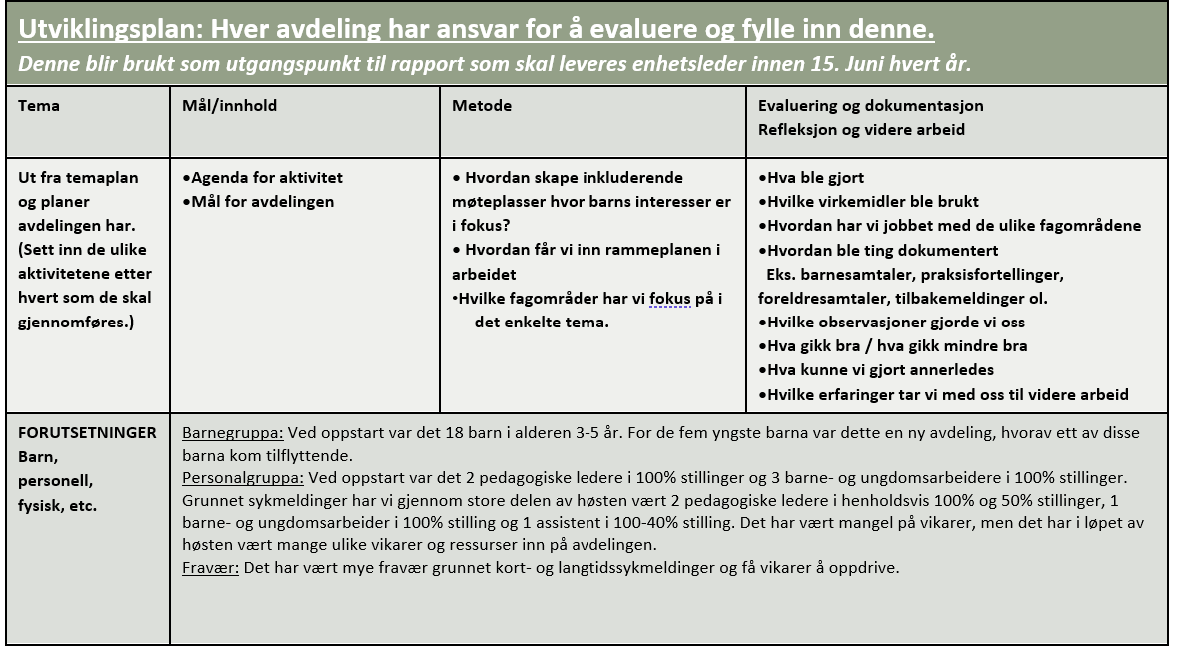

Slide 10
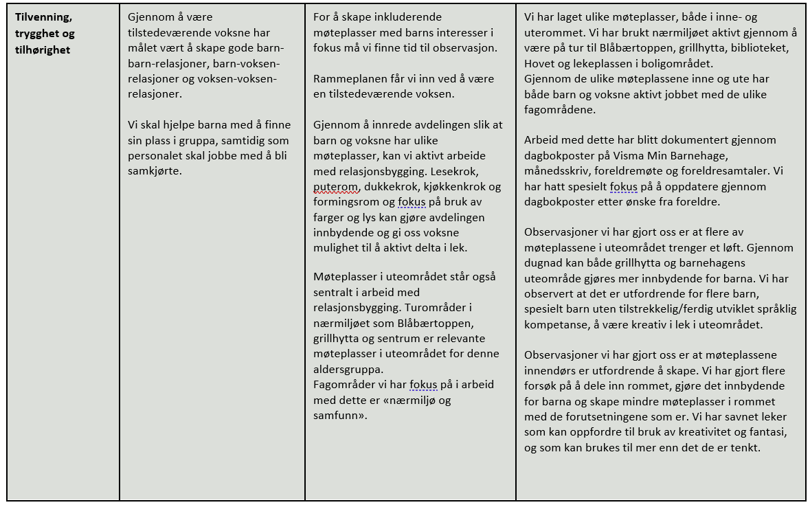

Slide 11
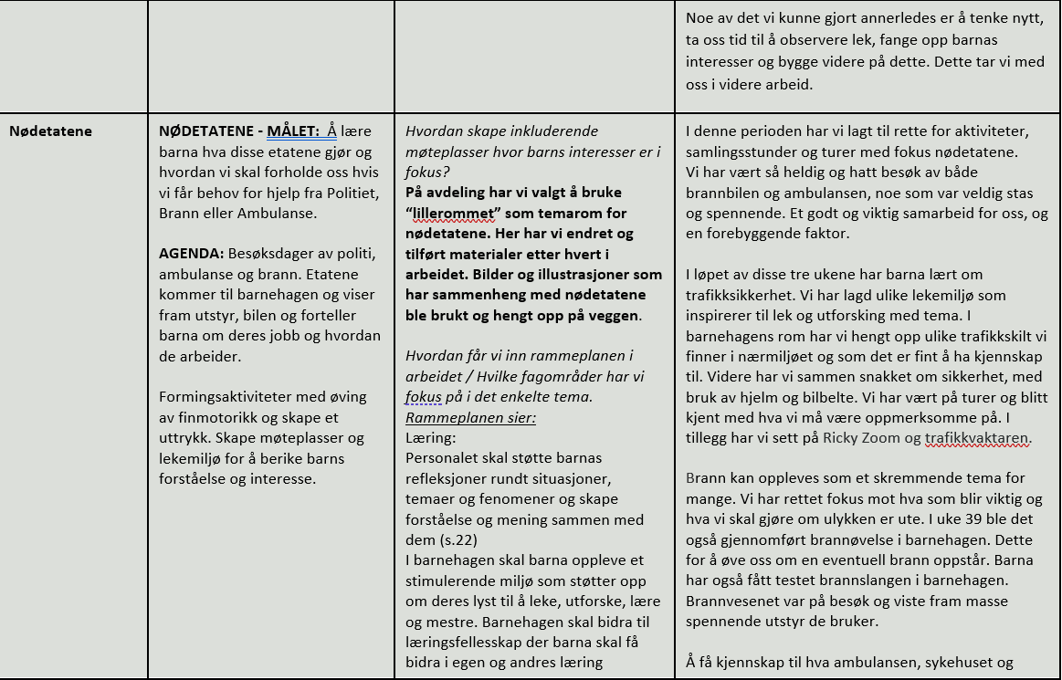

Slide 12
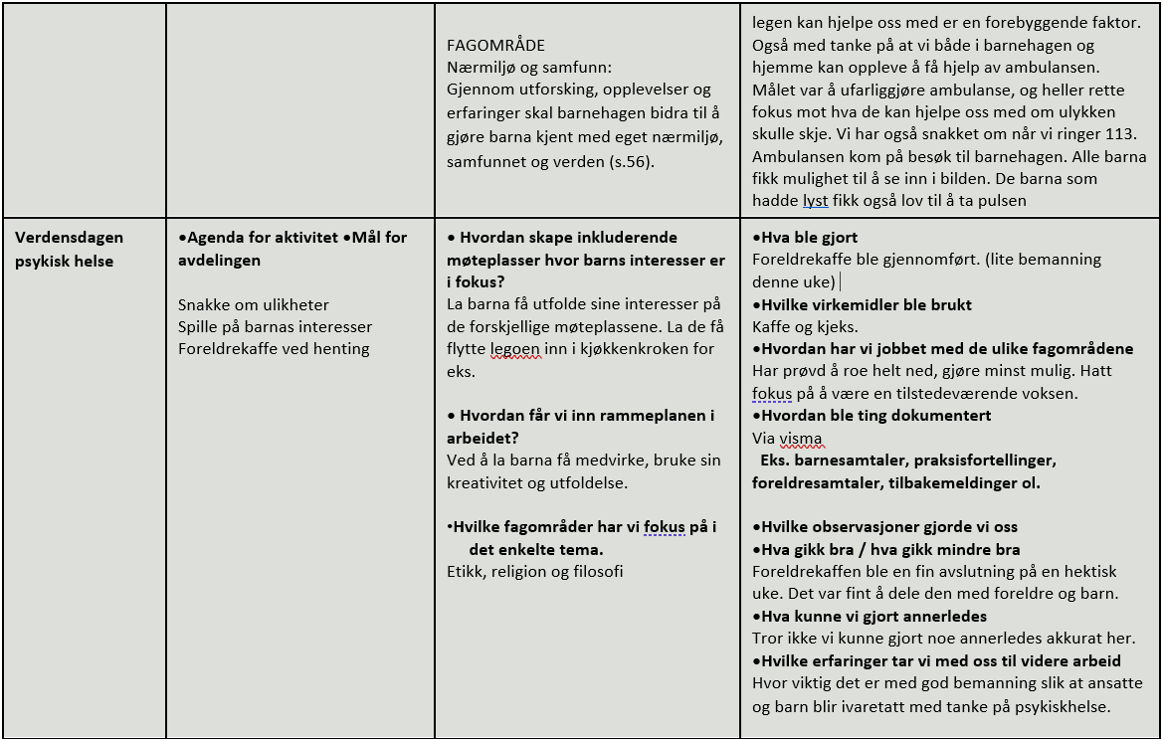

Slide 13
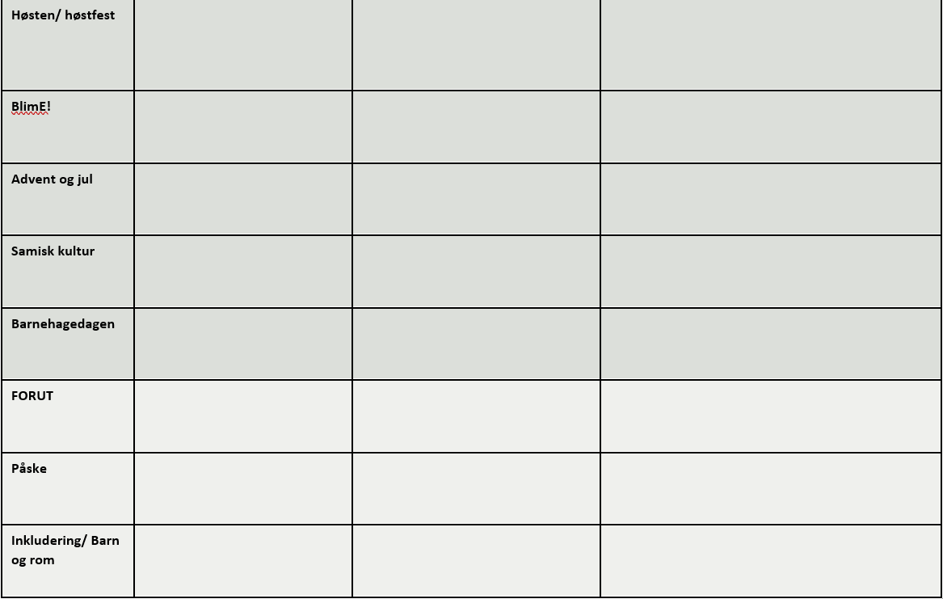

Slide 14
Inkluderingsanalysen
Høsten 2022 – fagseminar for ledelsen, innføring av teori og tenkt prosess.
Fagdag med introduksjon fra Randi og meg. La frem fremdriftsplan, teori og film. Henviste til videre teori gjennom artikler som skulle leses.
Teorigrunnlag – David Mitchells 10 faktorer.
Tre dimensjoner Qvortrup:
  Fysisk inkludering
  Sosial inkludering
  Psykisk inkludering
Ble avsatt tid til lesing og forberedelser.
Gjennomføring av inkluderingsanalysen, individuell gjennomføring.
Personalmøte – oppsummering sammen med ppt. Swot – analyse ut fra utvalgte påstander avdelingsvis.
Viktig for oss at vi tenker alle barn!
Ledelsen sammen med ppt fant 3 tiltak som barnehagen jobber med.

Slide 15
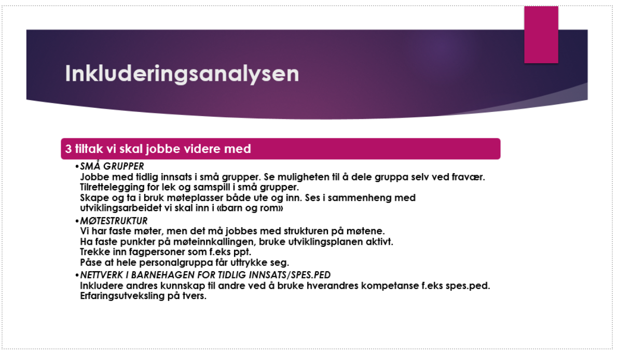

Slide 16
Utviklingsarbeid 2023 ->
Barn og rom
Med blikk for barns medvirkning i barnehagens fysiske og psykososiale miljø ute og inne.
Hvordan skape inkluderende møteplasser hvor barns interesser er i fokus?
Praktisk klokskap blir satt av den enkelte avdeling, etter at de har funnet sitt fokusområde.
Felles faglig fokus:

Slide 17
Samarbeid med bl.a PPt
Faste dager der ppt-kontakt kommer til barnehagen ca en gang pr måned. Veiledning, observasjon og refleksjon ifh til enkeltbarn eller gruppe, med avdeling eller gruppe pedagoger – andre.
Helhetlig tanke rundt barnet – tiltak skjer i hovedsak i gruppe, men også individuelt der det er nødvendig. Bruk av små grupper her er viktig.
Hjelp til å se mulighet for møteplasser i små grupper, både inne og ute.
Stiller kritiske spørsmål til personalet på arbeidsmetode – gjør at vi må tenke over hvordan voksenrollen er.
Faglig innspill på fagdager og i hverdagen eller – artikler, henvisning til teori etc.
Kurs ASK – Alternativ, supplerende kommunikasjon – vår/høst 2023. Felles for Røros og Holtålen.
ASK – et satsningsområde for disse kommunene
Fagdag i november -23, der ppt og ASK-gruppa la frem teori og praktiske oppgaver. Oppstart med å lage remser som de bruker i hverdagen.

Slide 18
Refleksjonsoppgave:
Tanker om gjennomføring av inkluderingsanalysen i egen barnehage.

Slide 19
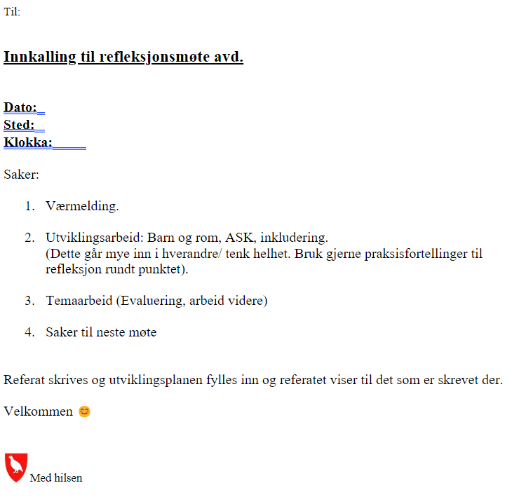
Mal refleksjonsmøte

Slide 20
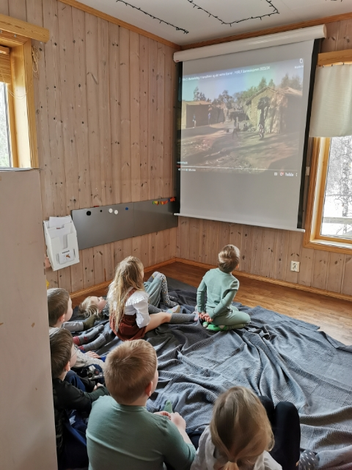
LEGG INN BILDE SOM
BESKRIVER HVA VI HAR GJORT
MÅNEDSSKRIV
FEBRUAR OG MARS
RAMMEPLANEN SIER
At «barnehagen skal vise hvordan alle kan lære av hverandre og fremme barnas nysgjerrighet og undring over likheter og forskjeller»(RP 2017)
Her ser vi film fra Malawi(FORUT)

Slide 21
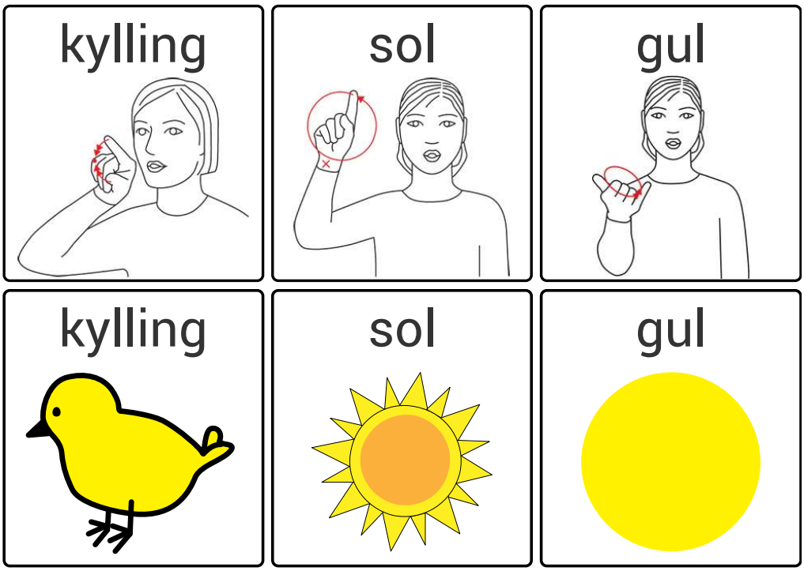
MÅNEDENS TEGN
MARS

Slide 22
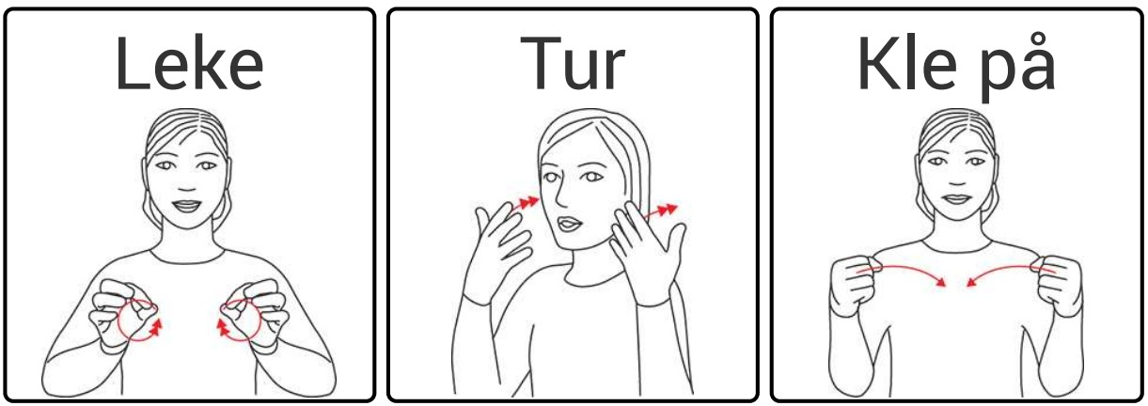
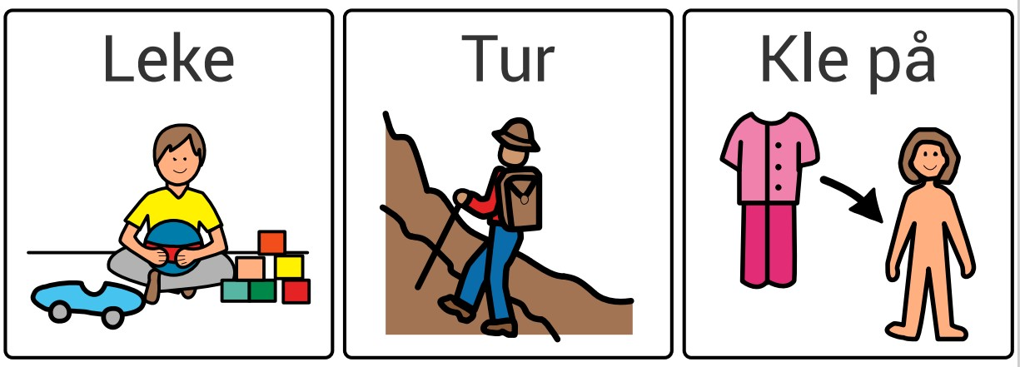
MÅNEDENS TEGN
APRIL

Slide 23
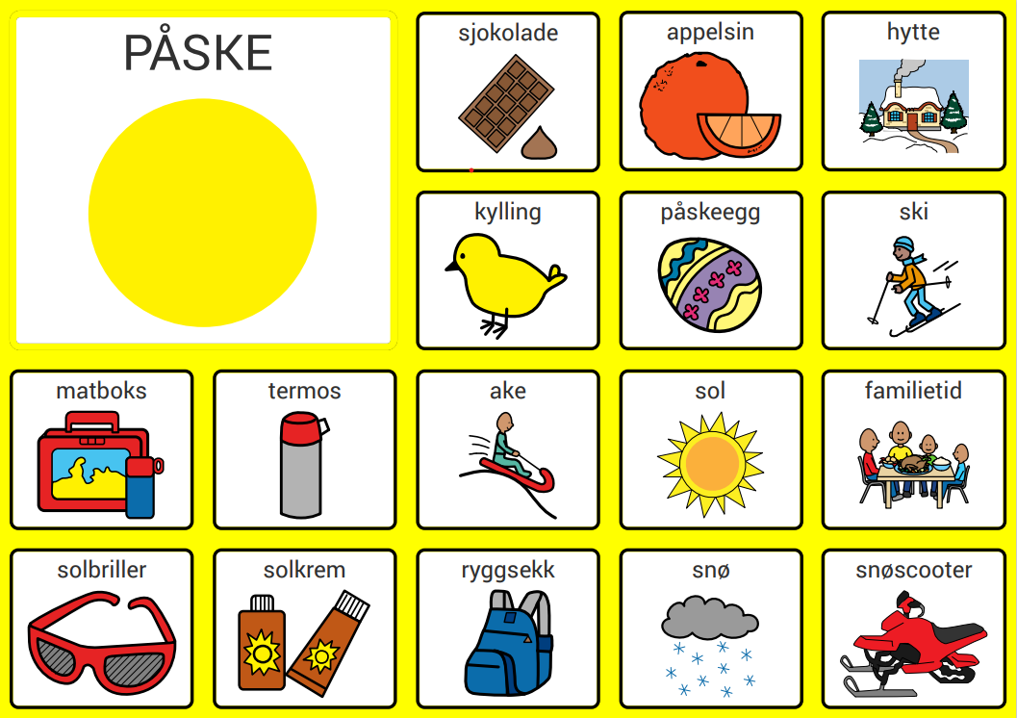

Slide 24
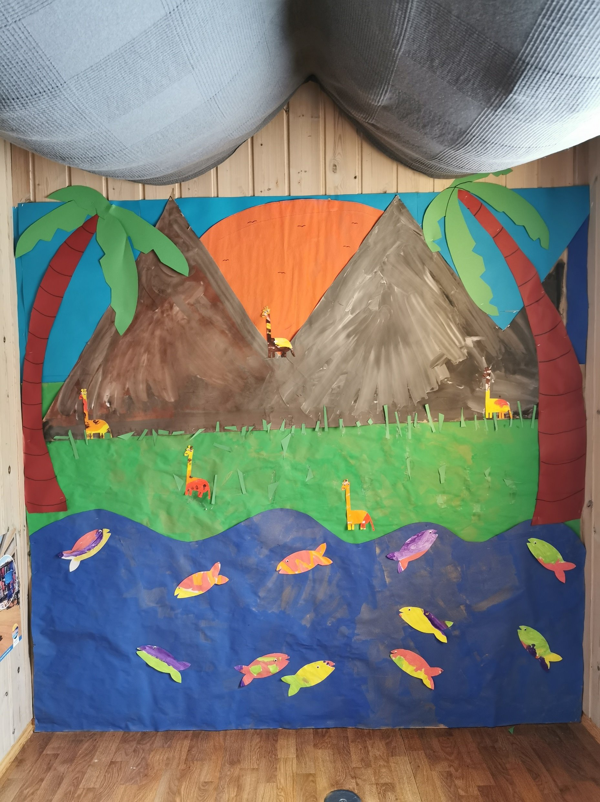
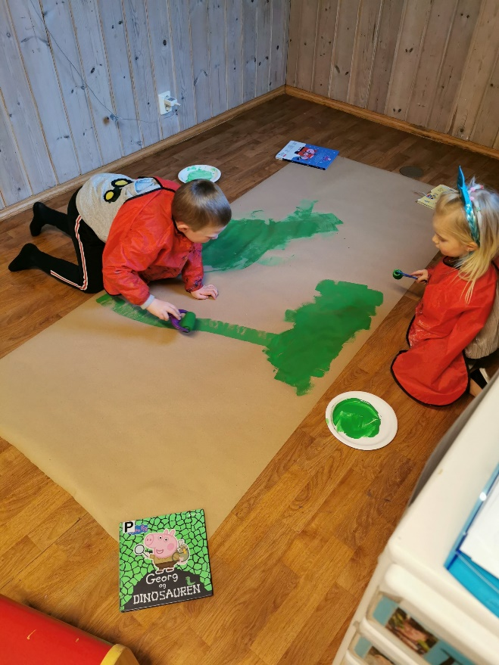

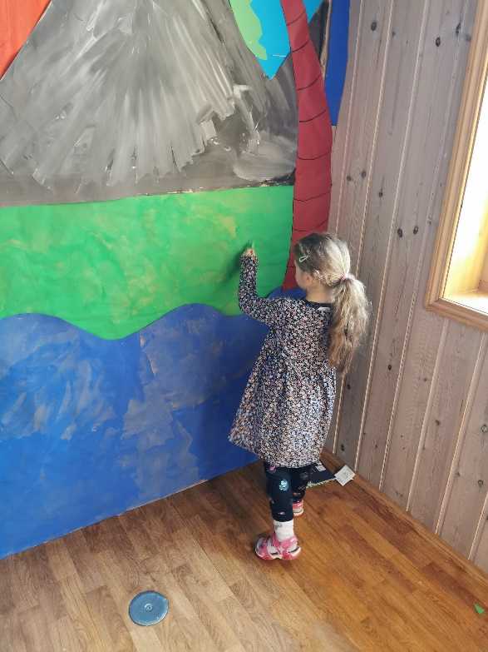
Vi har begynt arbeidet med FORUT. Vi har startet et prosjekt med hvordan skape en felles møteplass med felles samtale og undring om tema. Barna har deltatt i store deler av prosessen og vært med å bestemt hvordan den skal se ut.
Samarbeid
Fellesskap
Samhold
Samtale
Barnehagen skal fremme respekt for menneskeverdet ved å synliggjøre, verdsette og fremme mangfold og gjensidig respekt. Barna skal få oppleve at det finnes mange måter å tenke, handle og leve på (Rp, 2017).

Slide 25
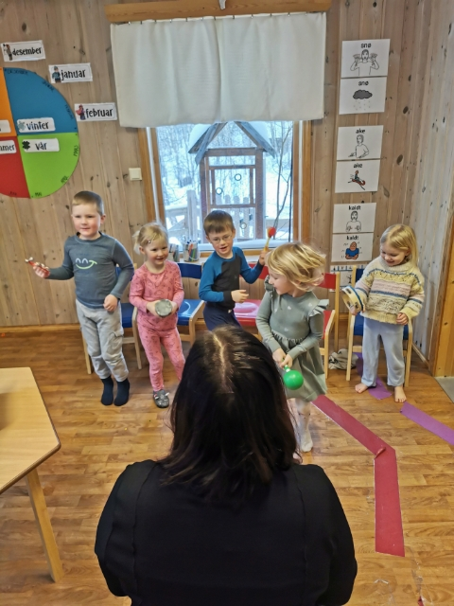
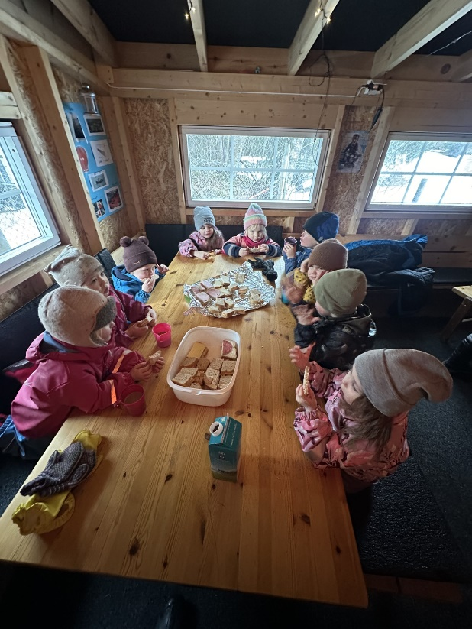
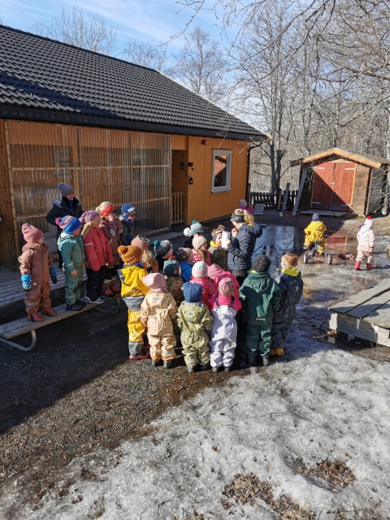
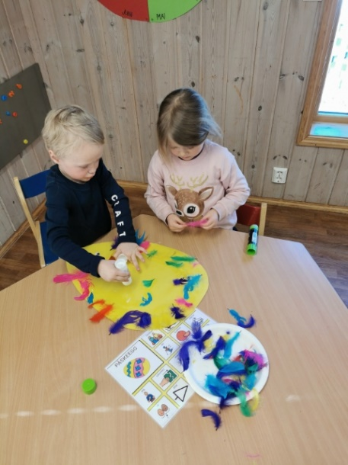




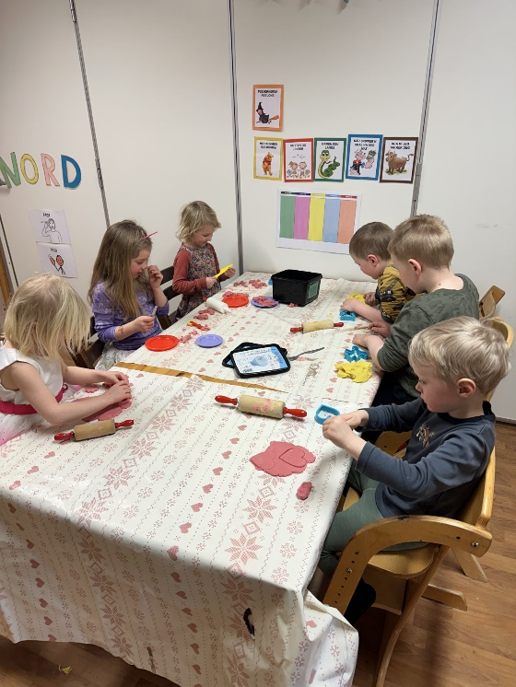
Musikkstund hver tirsdag med Ane Linn eller Mona
Påskeaktiviteter
Her spiser Marakas lunsj i gapahuken. På mandag og torsdag har vi aldersinndelte grupper på tvers av avdelingene
Påskeeggjakt
RAMMEPLANEN SIER at opplevelser med kunst og kultur i barnehagen kan legge grunnlag for tilhørighet, deltakelse og eget skapende arbeid.

Slide 26
Husk å ta med drikkeflaskene hjem for vask!
VIKTIG
INFORMASJON
Pass på at barnet ditt har nok klær i barnehagen. Vi er ofte ute to ganger om dagen.
Husk solkrem og solbriller!
Barnehagen er stengt i påskeuka 25.03-01.04.

Slide 27
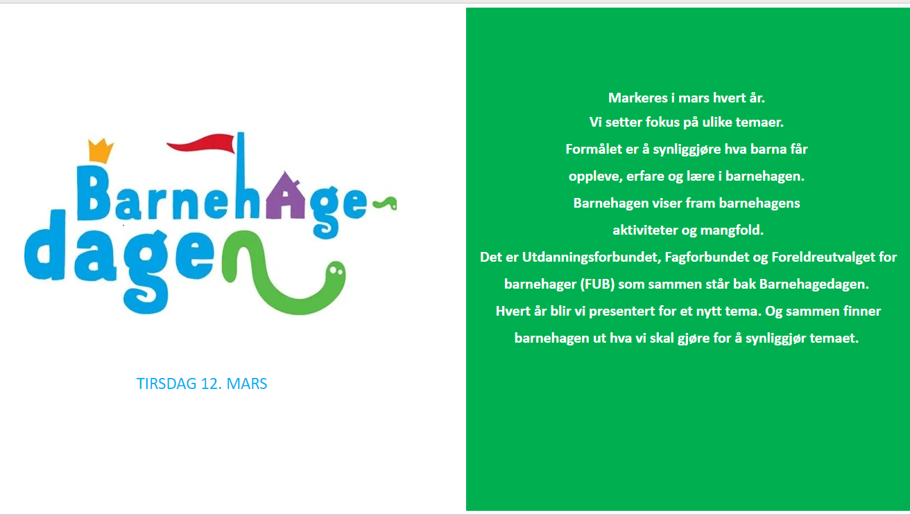

Slide 28
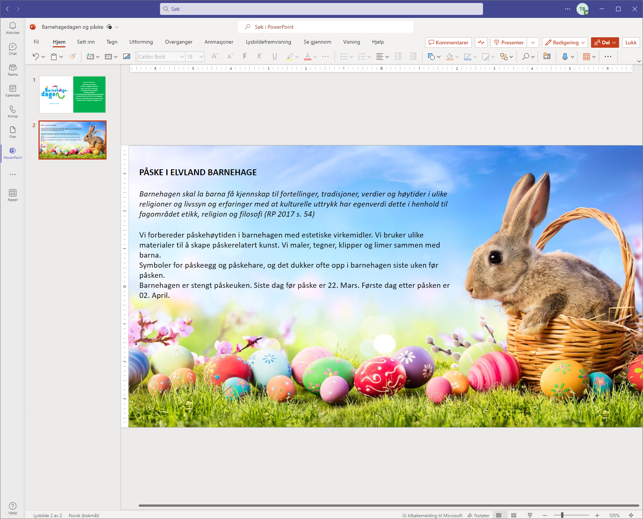

Slide 29

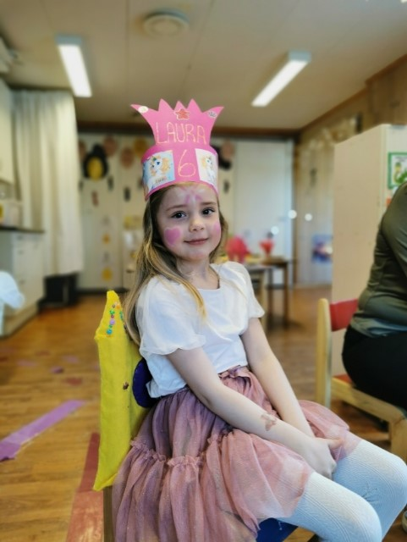

HIPP HURRA ​​
FOR ……..
6 ÅR​ den 16.03
Hurra for deg som fyller nytt år​
Ja deg vil vi gratulere​
Alle i ring om kring deg vi ​
står og se når vi vil marsjere​
Bukke nikke neie snu oss omkring​
Danse for deg med ​
hopp å sprett og spring​
Ønsker deg av hjerte alle gode ting​
Så si meg så hva vil du mere​
Gratulere!​

Slide 30
Utfordringer
Endringer i personalgruppa, vikarer.
Endringer i barnegruppa.
Vanskelig å få med alle,
Få ansatte på avdelingen for å få i gang diskusjoner og refleksjoner.
Ledergruppa, styrer og utviklingsledere, har for lite møtetid sammen.
Se helhet, at tema i årsplan kan løftes inn i utviklingsarbeidet,.
Osv……..
Utfordringer må vi alltid regne med, vi må bare finne løsninger som passer for oss.
Ja, de er mange!

Slide 31
Refleksjonsoppgave:
Reflekter over egne utfordringer.

Slide 32
Huskeregler i et utviklingsarbeid
Repetisjon av fagstoff er en nødvendighet.
Veiledning av nye utviklingsledere på dokumentasjonsverktøy – hvorfor bruker vi dette, hvordan bruke det?
Det er lov å restarte eller justere oppstarten.. E. Irgens fagdag 20.01,21 «Vi kan ikke ha det så travelt at vi ikke har tid til en god oppstart.»
Jeg ligger som regel et hestehode foran – la andre få tid til å komme etter og forstå.
Endring er krevende – ledelsen er viktig.
Erfaringsutveksling viktig for alle – punkt på hvert møte.
Involver foreldregruppa i prosessene.
Ikke tenk for vanskelig, det enkle er ofte det beste.

Slide 33
Refleksjonsoppgave:
Er det noe av det vi har lagt frem i dag som dere tar med videre til egen barnehage?
Fyll inn dette på tidslinja di.

Slide 34
Takk for oss ☺

